Slide 1
Číslo šablony: III/2
VY_32_INOVACE_ P4_2.11
Tematická oblast: Aplikační software pro práci s informacemi I.
Tabulkový kalkulátor-funkce, adresy
Typ: DUM - kombinovaný
Předmět: ICT
Ročník: 3. r. (6leté), 1. r. (4leté)
Zpracováno v rámci projektu
EU peníze školám
CZ.1.07/1.5.00/34.0296
Zpracovatel:
Mgr. René Brauner
Gymnázium, Třinec, příspěvková organizace
Datum vytvoření: leden 2014

Slide 2
Metodický list
Prezentace je určena k procvičení učiva ve 3. ročníku šestiletého studia a 1. ročníku čtyřletého studia. Je možné ji zařadit i do plánů seminářů ICT v rámci opakování.
Prezentace vede žáka k dobrému ovládání tabulkového kalkulátoru, prezentované učivo se ihned aplikuje do výuky. Žák prokazuje znalost práce s Excelem.
Úkoly řeší žáci samostatně na pracovních stanicích. Mohou používat doporučené učebnice, google nebo wikipedii – popřípadě nápovědu v programu Excel.
Práce a následná kontrola probíhají ve spolupráci s učitelem.

Slide 3
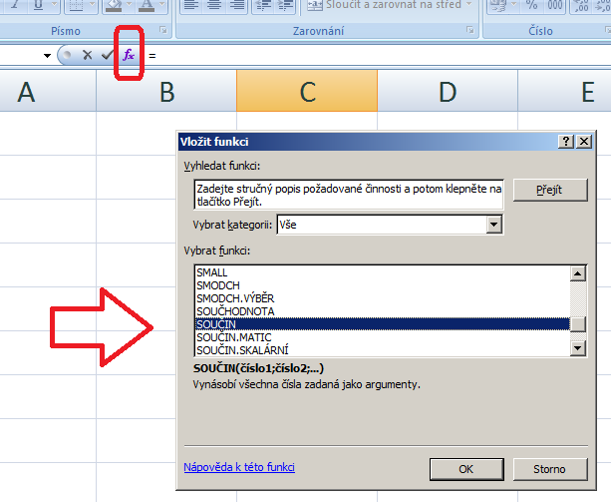
Funkce - úvod
Funkce jsou pojmenované, předem definované výpočty, které lze používat ve vzorcích. Vzorec je zápis matematické operace, na jehož základě můžeme provádět v tabulce výpočty.
*pro zapnutí okna Funkce použijte tlačítko fx
obr. 1

Slide 4
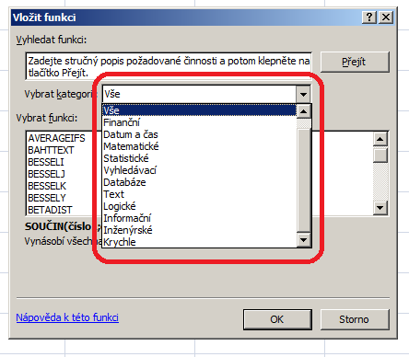
Typy funkcí
Otevřete okno Funkce a prostudujte sekci „Vybrat kategorii“
Seznamte se zejména s kategoriemi Matematické a Logické
Úplný přehled najdete též na adrese: http://office.microsoft.com/cs-cz/excel-help/seznam-funkci-listu-podle-kategorii-HP010079186.aspx
obr. 2

Slide 5
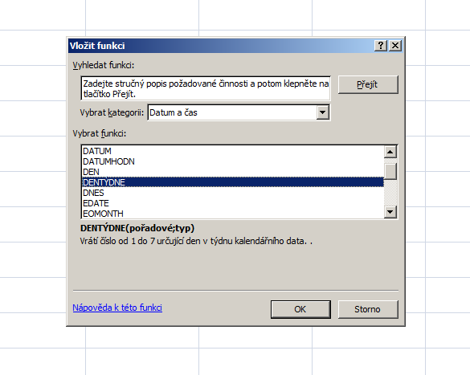
Funkce - cvičení
obr. 3
- prohlédněte si funkce v sekci Datum a čas
víte, ve kterém dni v týdnu jste se narodili vy nebo vaši rodiče? vyhledejte funkci, která vám vrátí hledaný den
navrhněte použití logické funkce Když

Slide 6
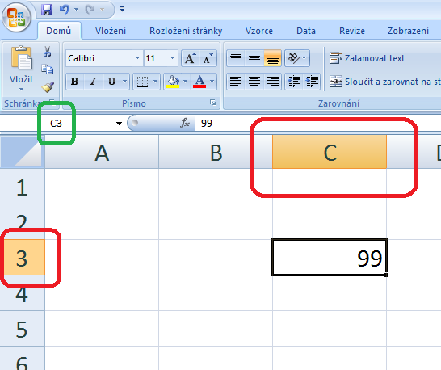
Adresa buňky (odkaz)
Odkaz označuje buňku nebo oblast buněk na listu a udává, kde má aplikace Microsoft Excel hledat hodnoty nebo data, která chcete použít ve vzorci. Pomocí odkazů můžete použít data obsažená v různých částech listu v jednom vzorci nebo hodnotu jedné buňky použít v několika vzorcích. Můžete také odkazovat na buňky v jiných listech stejného sešitu nebo na jiné sešity.
obr. 4

Slide 7
Adresa buňky – relativní
Relativní odkaz na buňku ve vzorci, například A1, je založen na relativním umístění buňky obsahující vzorec a buňky, na kterou odkaz odkazuje. Jestliže se změní umístění buňky, která obsahuje vzorec, změní se i odkaz. Pokud vzorec zkopírujete do více řádků nebo sloupců, odkaz se automaticky upraví.
obr. 5

Slide 8
Adresa buňky – absolutní
Absolutní odkaz na buňku ve vzorci, například $A$1, vždy odkazuje na buňku v určitém umístění. Jestliže se změní umístění buňky, která obsahuje vzorec, zůstane absolutní odkaz stejný. Pokud odkaz zkopírujete do více řádků nebo sloupců, absolutní odkaz se neupraví. Ve výchozím nastavení používají nové vzorce relativní odkazy a je třeba je přepnout na absolutní odkazy.
* pro zapnutí absolutní adresy použij klávesu F4
obr. 6

Slide 9
Adresa buňky – cvičení
v nápovědě excelu nastuduj co jsou tzv. smíšené odkazy (adresy)
navrhni cvičení, kde se uplatní absolutní adresa
vytvoř vzorec, kde uplatníš adresu relativní i absolutní

Slide 10
Citace zdrojů
VACEK, Jiří. Excel. Praha: Computer Press, 1997, ISBN 80-7226-005-7.
MICROSOFT. Odkazy [online]. [cit. 10.1.2014]. Dostupný na WWW: http://office.microsoft.com/cs-cz/excel-help/odkazy-na-bunku-nebo-oblast-HP005198323.aspx?CTT=1
Obrázky:
Obr1-4: BRAUNER. Adresa [online]. [cit. 9.1.2014].
Obr5,6:MICROSOFT. Odkazy [online]. [cit. 10.1.2014]. Dostupný na WWW: http://officeimg.vo.msecnd.net/cs-cz/files/811/938/ZA006052225.gif

